Slide 1
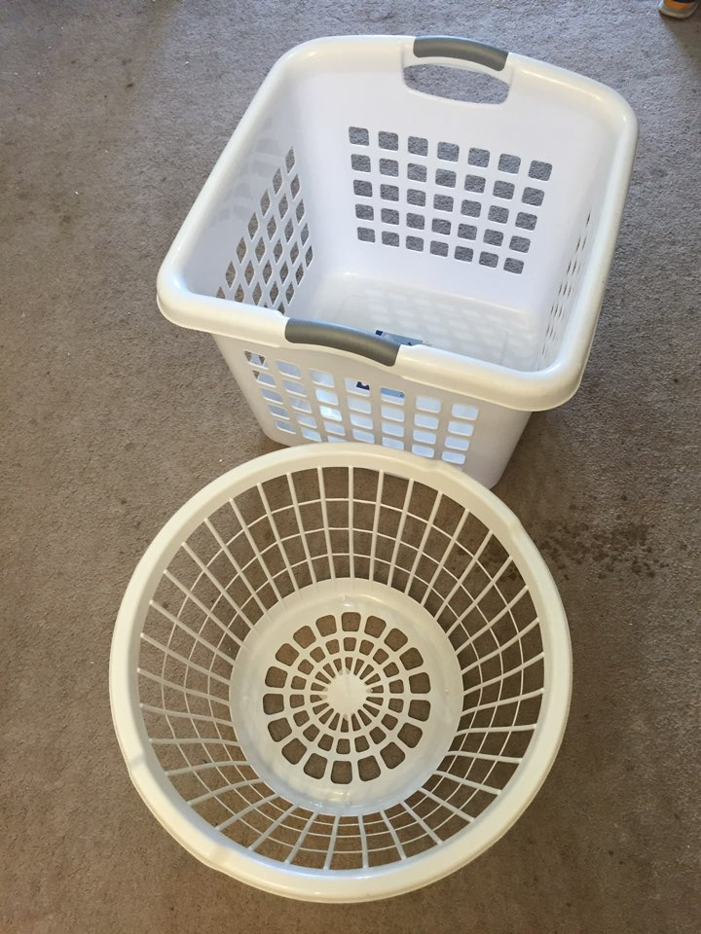
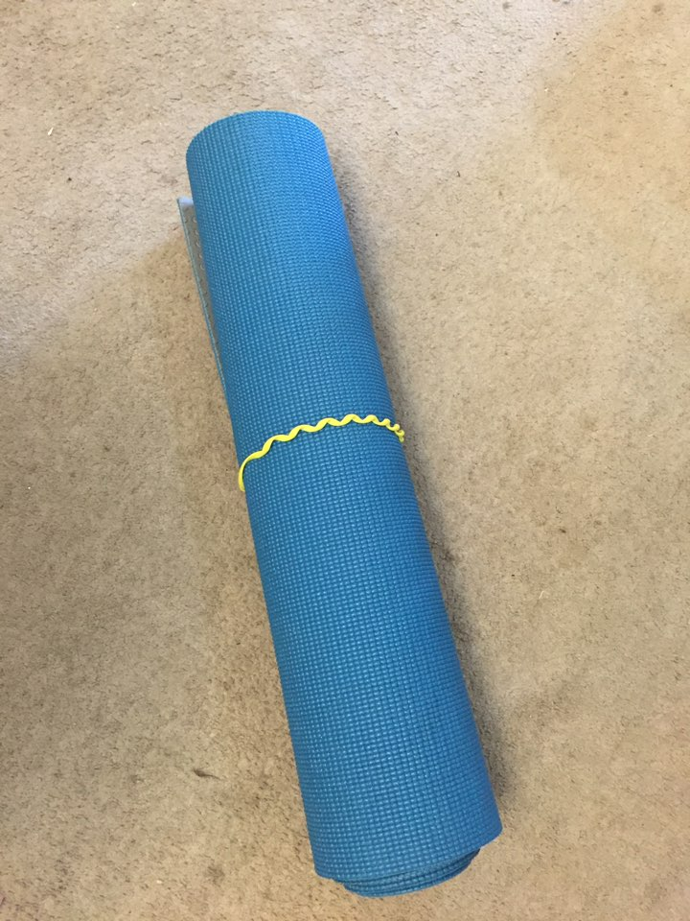
작은 스텐드 $3
세탁바구니 세트 $3
요가매트$5

Slide 2
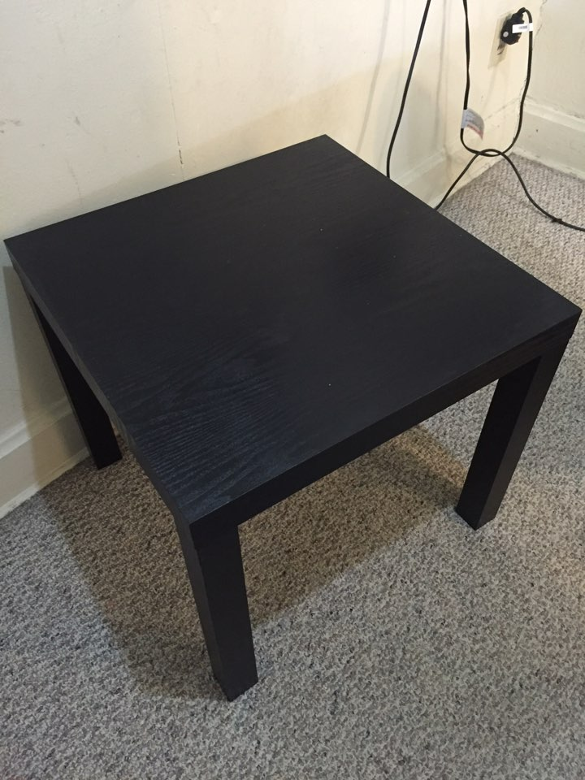
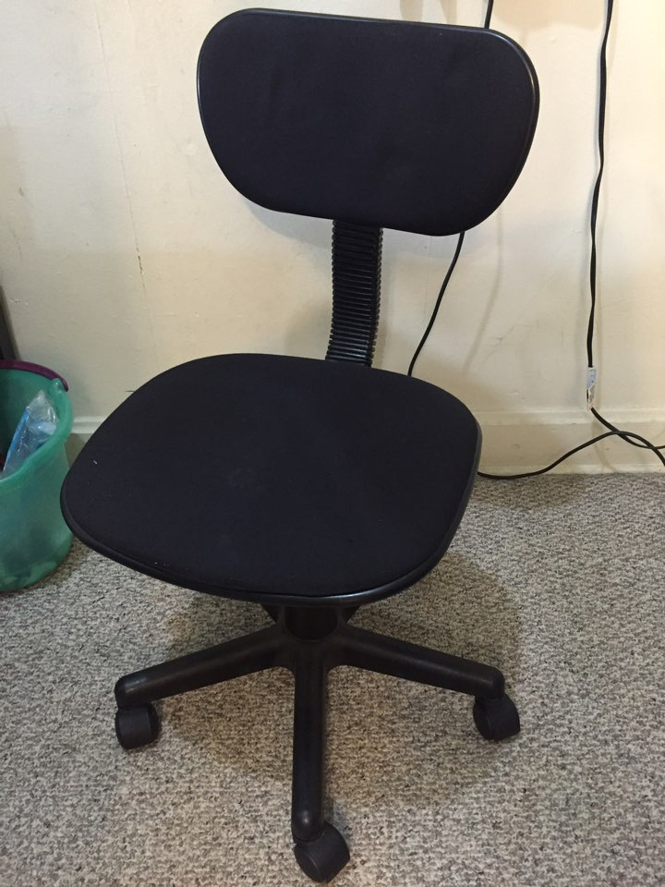
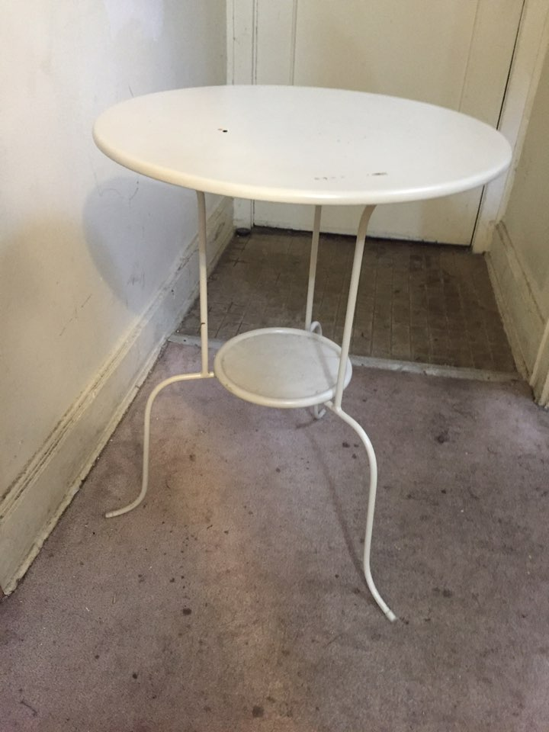
검정 탁자 $5
회전의자 $5
흰색 철제 탁자 $7

Slide 3
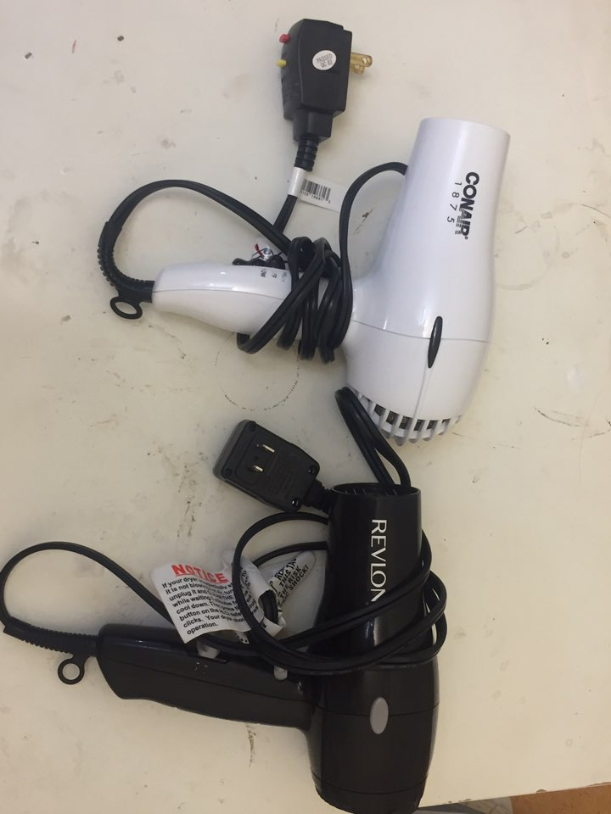
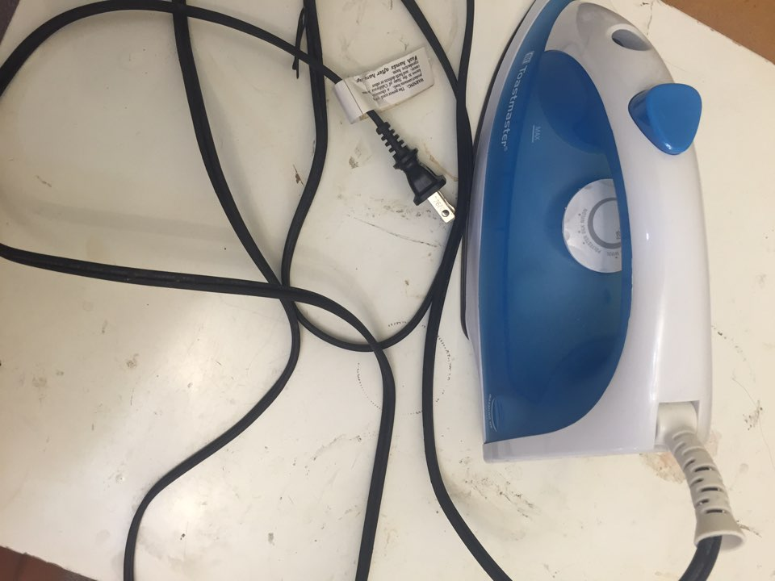
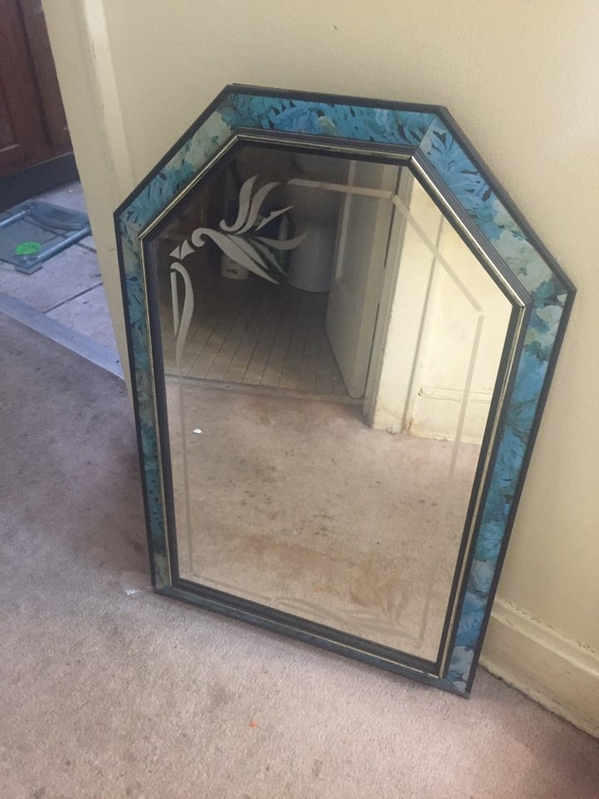
Big Lamp $15 (상태 좋음)
다리미 $5
헤어드라이기 각각 $6
반신거울 $3 (사용감 있음)

Slide 4
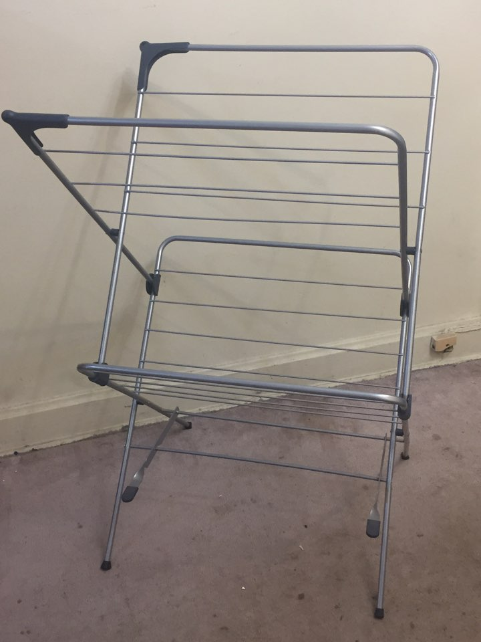
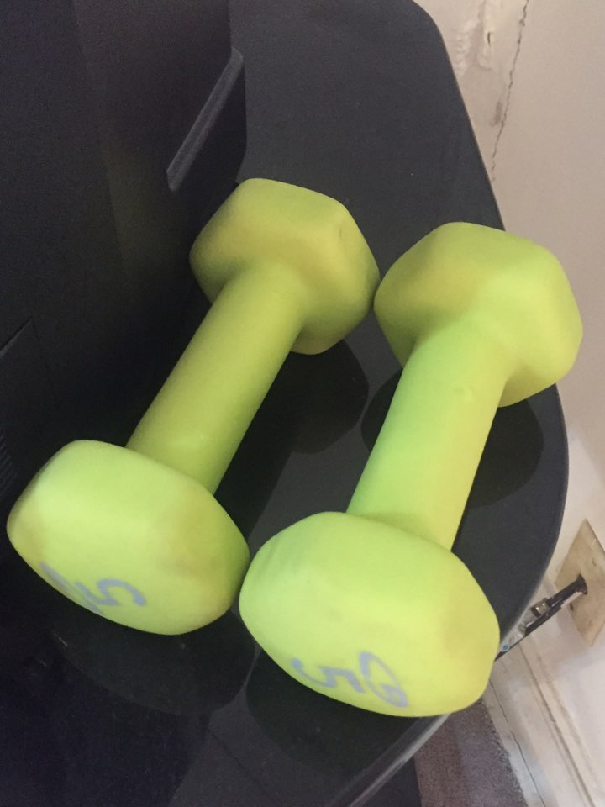
전신거울 $7
빨래 건조대 (접을수 있음) $6
아령 $3

Slide 5
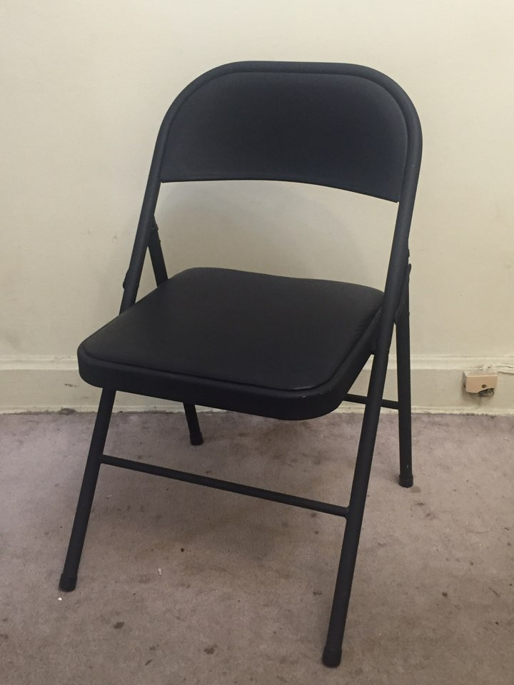
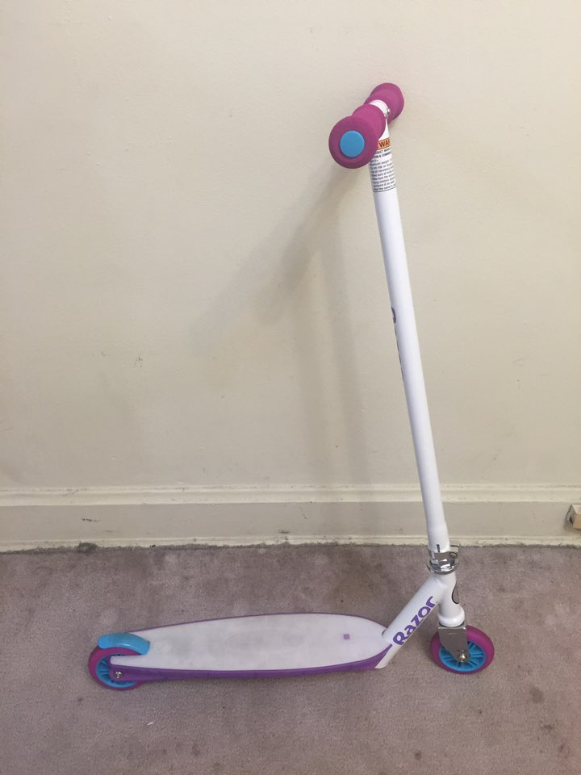
빨래 건조대 (안접힘) $5
의자 (접기 가능) $5
킥보드$15
( 타겟에서 $30 주고 샀으며 사용기간 1달 5회 6세 이상 사용 가능 )

